Slide 1
Обзор литературы для студентов-стоматологов
Вед. библиотекарь
Коновалова Ю.В.

Slide 2
Лечение болезней относится к числу наиболее древних и насущных потребностей человека. Любое проявление болезни приносит человеку страдания. Существуют такие болезни, которые не обходят почти никого – это болезни зубов. Зубы у людей болели во все времена, начиная от первобытного периода и до настоящего времени, и всегда врачеватели известными им способами помогали людям избавиться от боли. Методы лечения зубов усложнялись в зависимости от смены общественно-экономических формаций, развития общества, накопления знаний. Зубоврачевание, хотя и медленно, но менялось, превращаясь из ремесленничества в науку. Понадобилось более десяти веков, чтобы оно стало самостоятельной отраслью медицины, именуемой стоматологией.

Slide 3
616.31
М 534
Базикян, Э. А. Местное
обезболивание в стоматологии /
Э. А. Базикян. – Москва : ГЭОТАР-Медиа, 2016. – 144 с.
Боль – своеобразное психофизическое состояние человека,
возникающее в результате воздействия на его организм сверх-
сильных внешних или внутренних раздражителей. Боль
является защитным механизмом, она информирует о болезни,
предупреждает о расстройстве деятельности, как отдельных
органов, так и всего организма. Выдающийся физиолог и
академик И.П. Павлов указывал, что даже при влиянии
минимальных внешних раздражителей наблюдается изменение
общего тонуса нервной системы в сторону то торможения,
то возбуждения. Стоматологические заболевания по числу
посещений занимают 2-е место после терапевтической
помощи. Следовательно, адекватное обезболивание – один
из важных компонентов лечебной работы врача-стоматолога.
Материал пособия изложен по блок-модульной системе,
является базовым и обеспечивает лучшее усвоение материала.

Slide 4
За прошедшие несколько лет раздел эндодонтии обогатился
новыми фактами и концепциями, созданы новые пломбировочные
материалы для корневых каналов и методики их пломбирования,
инструментарий. В учебном пособии подробно изложены
анатомо-топографическое строение полости зуба в различных
группах зубов, классификация эндодонтических инструментов
и их применение по расширению корневых каналов. Раскрыто
понятие о смазанном слое и его влиянии на результаты
эндодонтического лечения, указаны способы медикаментозной
обработки и ирригации корневых каналов. Детально
перечислены материалы и способы пломбирования корневых
каналов, рассмотрены ошибки и осложнения при эндодонтическом
лечении. В пособие включены тестовые задания и ситуационные
задачи.
Издание посвящается 20-летию кафедры пропедевтики Московского государственного медико-стоматологического университета имени А.И. Евдокимова.
616.31
Б 175
Базикян, Э. А. Эндодонтия /
Э. А. Базикян. – Москва :
ГЭОТАР-Медиа, 2016. – 160 с.

Slide 5
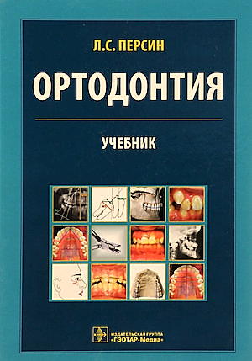
Ортодонтия – раздел стоматологии, занимающийся изучением
этиологии, патогенеза, особенностей зубочелюстных аномалий,
методов их диагностики и лечения. Функциональные и
морфологические отклонения обнаруживаются у 75% трехлетних
детей. Каждый второй ребенок и 30% людей других возрастных
категорий нуждаются в настоящее время в высококвалифицированной
ортодонтической помощи. В учебнике изложен основной материал, касающийся вопросов организации ортодонтической помощи детскому и взрослому населению, приведены выписки из приказов Минздрава России. Рассмотрены этиология и патогенез зубочелюстных аномалий и их классификации. Описаны современные методы диагностики и лечения аномалий зубочелюстной системы с применением современной аппаратуры, включая аппараты механического и функционального действия, а также брекет-системы, элайнеры, позиционеры. Представлены современные методы профилактики зубочелюстных аномалий и деформаций. Учебник прекрасно иллюстрирован. По темам занятий приведены тестовые задания с использованием наглядных иллюстраций.
616.31
П 278
Персин, Л. С. Ортодонтия. Диагностика
и лечение зубочелюстно-лицевых
аномалий и деформаций / Л. С.
Персин. – Москва : ГЭОТАР-Медиа,
2016. – 640 с.

Slide 6
Реалии наступления научно-технического прогресса
проявились и в стоматологии. Внедрение большого
количества разнообразного стоматологического
инструментария привело к обилию разрозненной
информации, которой специалисты не успевают
овладевать и, следовательно, применять в своей
профессиональной деятельности. Все это побудило
к написанию данного атласа, в который автор
попытался включить весь спектр стоматологического
инструментария – от самого простого до технически
сложного. В настоящем издании впервые представлены
систематизированные сведения о современных видах и
различных модификациях стоматологических инструментов. Атлас содержит большое количество иллюстраций и визуальных схем, что облегчает восприятие изложенного материала.
616.31
Б 175
Базикян, Э. А. Стоматологический
инструментарий : атлас / Э. А.
Базикян. – Москва : ГЭОТАР-Медиа,
2015. – 168 с.

Slide 7
577.1
В 121
Вавилова, Т. П. Биологическая
химия. Биохимия полости
рта / Т. П. Вавилова, А. Е.
Медведев. – Москва : ГЭОТАР-
Медиа, 2016. – 560 с.
Современная биохимия – динамично развивающаяся область
биомедицинских знаний. Ее изучение – неотъемлемый
компонент подготовки специалистов мед. профиля. Это
обусловлено тем, что биохимия все больше становится
важной составной частью таких медико-биологических
наук, как нормальная и патологическая физиология,
фармакология, медицинская генетика, внутренние болезни,
стоматологические науки. При написании учебника был
использован многолетний опыт чтения лекционного курса
по общей биохимии и биохимии тканей и жидкостей
полости рта студентам Московского государственного
медико-стоматологического университета им. А.И. Евдокимова.
Изложенный в учебнике материал отражает основные
достижения в области биохимии, опубликованные в
монографиях и периодической литературе последних лет как
отечественных, так и зарубежных авторов. Учебник иллюстрирован, содержит много схем и таблиц.

Slide 8
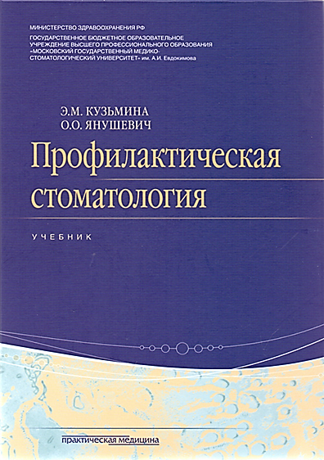
616.31
К 893
Кузьмина, Э. М. Профилактическая
стоматология / Э. М. Кузьмина,
О. О. Янушевич. – Москва : Практическая медицина, 2017. – 544 с.
В современных условиях приоритет профилактического направления
в медицинской деятельности является общепризнанным и законодательно утвержден во многих странах, в том числе и в России. Признано, что стоматология является одним из направлений здравоохранения, где профилактика приносит наиболее существенные результаты. Все более мотивированным становится отношение к профилактике в понимании того,что она гораздо эффективнее, экономичнее и позволяет сохранить здоровье полости рта и предупредить возникновение стоматологических заболеваний. Идеи профилактической стоматологии широко и активно внедряются в сферу образования, научных исследований, практического здравоохранения, где их взаимосвязь совершенно очевидна. Четырнадцать глав учебника представляют широкий спектр взглядов на профилактическую стоматологию – не только этиологию, факторы риска, диагностические критерии развития заболеваний и методы их профилактики и лечения, но и поведенческие аспекты человека и тенденции развития общества.

Slide 9
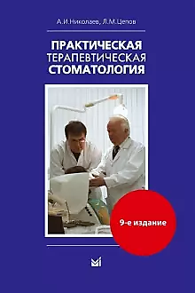
616.31
Н 632
Николаев, А. И. Практическая терапевтическая
стоматология / А. И. Николаев, Л. М. Цепов. –
Москва : МЕДпресс-информ, 2014. – 928 с.
Книга не претендует на роль исчерпывающего руководства. Она скорее «настольное» справочное пособие по современным технологиям в терапевтической стоматологии. Пособие посвящено современным стоматологическим материалам, инструментам, а также методикам и технологиям их клинического применения.
В первой части детально рассмотрены вопросы препарирования кариозных полостей и пломбирования (реставрации) зубов с использованием современных методов обезболивания, инструментов, пломбировочных материалов и адгезивных систем, подробно описаны методики их клинического применения.
Во второй части изложены вопросы, касающиеся эндодонтического лечения постоянных зубов, приведено описание применяемых для этой цели инструментов, медикаментозных препаратов, методик инструментальной обработки и пломбирования корневых каналов.
Третья часть посвящена вопросам диагностики и лечения заболеваний пародонта. В пособие включена также специальная глава, посвященная врачебной тактике при эрозивно-язвенных поражениях губ, языка и слизистой оболочки рта.

Slide 10
Учебник подготовлен коллективом ведущих отечественных
хирургов-стоматологов и челюстно-лицевых хирургов,
осуществляющих преподавание дисциплины «Хирургическая
стоматология» в различных вузах Российской Федерации,
являющихся учебно-методическими центрами по высшему
стоматологическому образованию: ГБОУ ВПО «Московский
государственный медико-стоматологический университет
им. А.И. Евдокимова» Минздрава России; ФГБОУ ДПО
«Институт повышения квалификации Федерального медико-
биологического агентства России»; ГБОУ ВПО «Тверская
государственная медицинская академия» Минздрава России;
ГБОУ ВПО «Казанская государственная медицинская академия»
Минздрава России. Материал учебника представлен с позиций
последних достижений медицинской науки и практики.
Содержит основные разделы хирургической стоматологии и
тестовые задания.
616.31
Х 501
Афанасьев, В. В. Хирургическая
стоматология / В. В. Афанасьев. –
Москва : ГЭОТАР-Медиа, 2016. –
400 с.

Slide 11
Представленная литература находится в фонде читального зала

